Slide 1
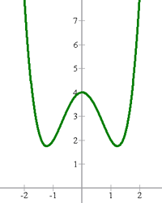
FUNCION
PAR

Slide 2
¿Qué es?
Una función es par si, para cada x en el dominio de f , f (– x ) = f ( x ). Las funciones pares tienen simetría reflectiva a través del eje de las y .

